Slide 1
光控路燈

Slide 2
專案說明
本專案使用光敏電阻偵測周遭光線的強弱，用以辨別是白天或是晚上，若是晚上則啟動LED。

Slide 3
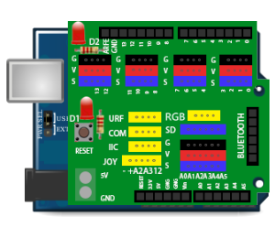
器材說明
光敏電阻模組1個、擴充板上的LED燈。

Slide 4
連接方式

Slide 5
擴充板上D2的LED

Slide 6
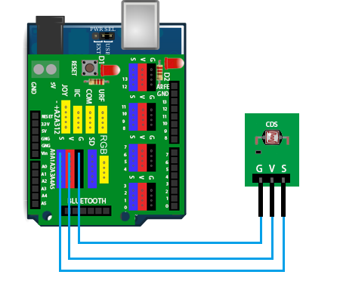
連接光敏電阻

Slide 7
程式

Slide 8
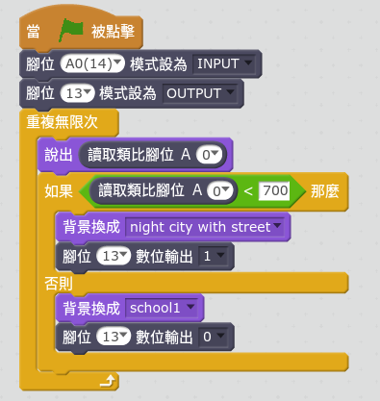
程式碼
設定設定腳位A0為INPUT（輸入）。
腳位13為OUTPUT（輸出）。
重複執行：
角色說腳位A0之值。
如果類比腳位A0值小於700時，腳位13數位輸出設為1。
否則（若大於等於700時），腳位13數位輸出設為0。
注意：偵測值要根據所在的環境進行調整。

